Slide 1
Образовательный проект
«ИКаРёнок»
Будущее начинается сегодня
Муниципальное автономное дошкольное образовательное учреждение Снежинского городского округа «Центр развития ребёнка – детский сад №30»

Slide 2
Обоснование необходимости проекта
Перспективность применения роботехники,
ее универсальность, высокие образовательные возможности, обеспечивающие организацию максимально продуктивной творческой деятельности детей
Государственный и социальный заказ на развитие технического творчества детей и молодёжи

Slide 3
Цель нашего проекта
приобщение детей дошкольного возраста совместно с родителями к техническому творчеству в рамках повышения престижности технических профессий ФГУП РФЯЦ ВНИИТФ имени академика Е.И. Забабахина; формирование сообщества педагогов и детей, занимающихся инновационной деятельностью, расширения сетевого взаимодействия образовательных организаций

Slide 4
Задачи проекта
Задача 1
Задача 2
Задача 3
Задача 4
развитие у дошкольников интереса к моделированию и конструированию, стимулирование детского технического творчества;
выявление одарённых, талантливых детей, обладающих нестандартным мышлением, способностями к конструктивной деятельности;
формирование активной родительской позиции в части поддержки и развития технического творчества детей на основе продуктивного сотрудничества ДОУ и семьи;
формирование сообщества педагогов, занимающихся, развитием технического творчества и инженерных навыков дошкольников, создание единого пространства общения и обмена опытом.

Slide 5
Риски нашего проекта и пути их преодоления
01
Риск №1
Время проведения проекта является с одной стороны удобным, потому что декабрь не загружен мероприятиями и есть время на работу над проектом. Но с другой стороны данный период возможен рост заболеваемости детей.
02
Риск №2
Требуются финансовые затраты на приобретение образовательных конструкторов.
о этот проект?
Определение конкретных целей, которые ставятся для решениленно
03
Риск №3
Недостаток квалифицированных кадров по данному направлению.
Риск №4
Возможность возникновения ситуации «неуспеха» по причине разного уровня подготовки участников мероприятия.
04

Slide 6
Основное содержание проекта
Участники проекта:
воспитанники дошкольных образовательных учреждений;
семьи воспитанников;
педагогические работники.
специалисты федерального ядерного центра имени академика Е.И. Забабахина.

Slide 7
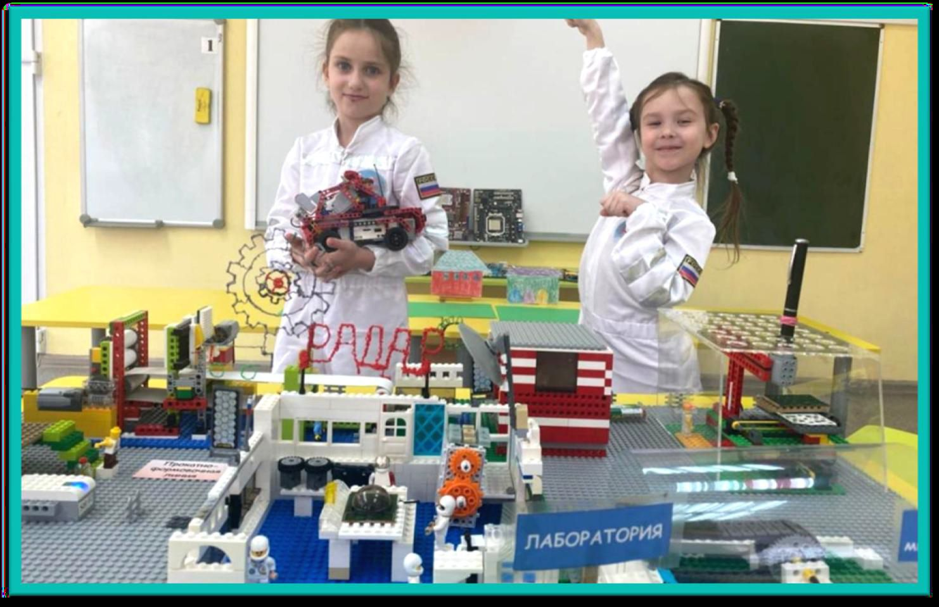
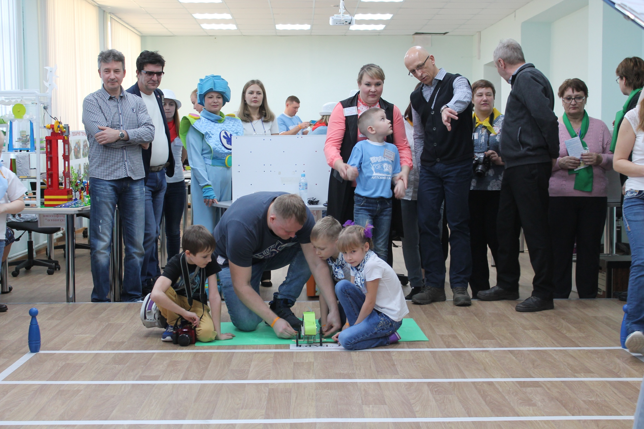

Slide 8
Методы оценки результатов
Анкетирование педагогов дошкольных образовательных учреждений города и родителей воспитанников принимавших участие в соревнованиях.
Социальный заказ на ежегодное проведение мероприятия.
В дошкольных образовательных учреждениях разработаны и внедрены в образовательный процесс дополнительные образовательные программы по робототехнике.

Slide 9
Партнёры проекта
ФГУП РФЯЦ ВНИИТФ
Дошкольные образовательные учреждения города
МКУ «Управление образования администрации г. Снежинска»
МКУ ЦОДОУ
СФТИ НИЯУ МИФИ ГБУ ДО ДЮТТ (г. Челябинск)
Для чего этот проект?
Определение конкретных целей, которые ставятся для решения поставленной проблемы, а также задач, которые будут решаться для достижения поставленной цели
МБОУ ДО «Дворец творчества детей и молодежи» ООО «ИНСАЙН» Праздничное агентство «Вита-карнавал»

Slide 10
Ожидаемый и полученный конечный результат…
100% участие в мероприятиях дошкольных образовательных учреждений города, имеющих возрастную категорию детей от 5 до 7 лет.
Создание единого пространства для педагогического общения и обмена опытом, увеличение количества педагогов, активно внедряющих образовательную робототехнику в работе с детьми.
Удовлетворены потребности дошкольников в техническом, эстетическом творчестве, в самовыражении, в приобщении к социально-значимым целям, в общественной оценке своей работы.
Педагогические работники мотивированы на повышение квалификации по направлению «техническое творчество», распространение и внедрение передового педагогического опыта.
Обогащена развивающая предметно – пространственная среда в группах ДОУ (приобретены программируемые конструкторы, созданы технические центры).
Сформирована активная родительская позиция в части поддержки и развития технического творчества детей на основе продуктивного сотрудничества ДОУ и семьи.
Налажено тесное сотрудничество с образовательными учреждениями города.

Slide 11
Пути дальнейшего развития проекта
Преемственность дошкольного и начального общего образования по направлению робототехника.
Участие команд дошкольных образовательных учреждений в городах присутствия Госкорпорации «Росатом»
Продолжение сотрудничества с РФЯЦ-ВНИИТФ

